Slide 1

Relaciones de género y Negociación Colectiva. Las mujeres en el mundo del Trabajo
Andrea Sato Jabre
Investigadora Fundación SOL

Slide 2

El Trabajo y las mujeres
¿Cómo funciona el Trabajo?
División sexual del trabajo
Financiarización y explotación del trabajo doméstico
2. . Capitalismo y Patriarcado ¿Cuál es su relación Histórica?
Capitalismo organizado por el Estado (Nancy Fraser)
División sexual, social e internacional en el Sistema Mundo
Sindicato como sujeto colectivo.
El sindicato y el entramado social
El sindicato como actor social.
4. Negociación Colectiva: distribución de derechos
Tensiones y conflictos en espacio sindical
El feminismo es para todos/as
Estrategias para una Negociación Colectiva feminista
Notes:
Objetivos:
Cautelar al máximo el derecho de propiedad y los mecanismos de acumulación del capital.
Restringir y debilitar los principales pilares de la libertad sindical: Sindicatos, Huelga y Negociación Colectiva.
“Reemplazar la ‘lucha de clases’ (trabajadores versus empresarios) por la ‘lucha de empresas’ (trabajadores y empresarios de una misma empresa versus los de otra que compite con ellos), lo que es funcional a una economía libre de mercado.” (Piñera, 1990:108)

Slide 3

Al esfuerzo de nuestra institución se debe:
El que se le reconociera a la mujer empleada particular un sueldo mínimo igual al del hombre
La dictación del decreto que declaró artículo de primera necesidad los alimentos artificiales para las guaguas
La aprobación dentro de la Primera Conferencia del Trabajo de los Estados Americanos de un proyecto de acuerdo que obliga a los países concurrentes a la Conferencia de imponer a los que usufructúan del trabajo de las reclusas en los establecimientos penales, la obligación de pagarles un salario adecuado
La inclusión de la mujer a la Primera Conferencia del Trabajo de los Estados Americanos
La supresión del Artículo 84 del Proyecto de Ley Orgánica de Correos y Telégrafos que prescribía que “de las vacantes que se producen sólo el 20% podrá ser ocupado por personal femenino”
La supresión de la limitación del 10% de personal femenino de las bases del concurso para llenar cargos de Inspectores del Trabajo
La petición de S.E. El Presidente de la República hecha al Director de Impuestos Internos de suprimir en las bases del concurso para llenar los cargos de Contadores e Inspectores de Impuestos Internos, la cláusula que impedía la incorporación de la mujer
Hemos participado en las siguientes campañas:
En el retiro del proyecto de Ley que restringía el trabajo de la mujer en las oficinas públicas y servicios semifiscales
En la supresión de la disposición del Reglamento de la Caja de Seguro Obrero que obligaba a renunciar a las empleadas que contraían matrimonio
En la campaña para hacer extensivo el descanso de la mujer embarazada a todas las asalariadas, cualquiera que sea el trabajo que realicen, con derecho a sueldo o salario íntegro...”
Boletín Nº26 “LA MUJER NUEVA” – Noviembre de 1940
El Movimiento Pro-Emancipación de las Mujeres de Chile (MEMCH)
Notes:
Objetivos:
Cautelar al máximo el derecho de propiedad y los mecanismos de acumulación del capital.
Restringir y debilitar los principales pilares de la libertad sindical: Sindicatos, Huelga y Negociación Colectiva.
“Reemplazar la ‘lucha de clases’ (trabajadores versus empresarios) por la ‘lucha de empresas’ (trabajadores y empresarios de una misma empresa versus los de otra que compite con ellos), lo que es funcional a una economía libre de mercado.” (Piñera, 1990:108)

Slide 4






Los roles de género.
“El contrato de género”
Femeninos.
Masculinos.
“El lugar de las mujeres es en la casa”
“Está bien que las mujeres trabajen, pero no deben descuidar la casa”
“Las mujeres tienen mayores habilidades para el cuidado de la casa”
“Todas las mujeres tienen un instinto maternal”
“A las mujeres les cuesta tener puestos de liderazgo”
“Los hombres son los proveedores del hogar”
“Una mujer nunca debe ganar más que su pareja”
“Los hombres son torpes para cuidar a los hijos/as”
“Los hombres AYUDAN en la casa”
“Los hombres tienen un carácter más fuerte que las mujeres”
Notes:
Objetivos:
Cautelar al máximo el derecho de propiedad y los mecanismos de acumulación del capital.
Restringir y debilitar los principales pilares de la libertad sindical: Sindicatos, Huelga y Negociación Colectiva.
“Reemplazar la ‘lucha de clases’ (trabajadores versus empresarios) por la ‘lucha de empresas’ (trabajadores y empresarios de una misma empresa versus los de otra que compite con ellos), lo que es funcional a una economía libre de mercado.” (Piñera, 1990:108)

Slide 5
¿Cuál es el problema?
Los roles de género establecen
Contratos de género.
Jerarquías y valores diferenciados para tareas “femeninas y masculinas”.
La reproducción de los roles de género en el trabajo.
Hombre → proveedor
Mujer → cuidadora
Las tareas asociadas a lo femenino, tiene menor status social
El mercado utiliza estas categorías para desvalorizar el trabajo de las mujeres.
Notes:
Objetivos:
Cautelar al máximo el derecho de propiedad y los mecanismos de acumulación del capital.
Restringir y debilitar los principales pilares de la libertad sindical: Sindicatos, Huelga y Negociación Colectiva.
“Reemplazar la ‘lucha de clases’ (trabajadores versus empresarios) por la ‘lucha de empresas’ (trabajadores y empresarios de una misma empresa versus los de otra que compite con ellos), lo que es funcional a una economía libre de mercado.” (Piñera, 1990:108)

Slide 6
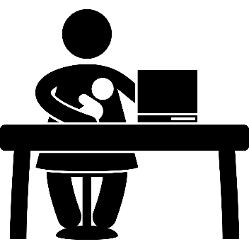
Trabajo
Productivo
Actividades humanas que producen bienes o servicios y que tienen un valor de cambio.
Reproductivo
Actividades que se realizan en el espacio doméstico y en el hogar propio. NO REMUNERADO
Subvalorado
Condición esencial para que exista la fuerza de trabajo, es invisibilizado.
Notes:
Objetivos:
Cautelar al máximo el derecho de propiedad y los mecanismos de acumulación del capital.
Restringir y debilitar los principales pilares de la libertad sindical: Sindicatos, Huelga y Negociación Colectiva.
“Reemplazar la ‘lucha de clases’ (trabajadores versus empresarios) por la ‘lucha de empresas’ (trabajadores y empresarios de una misma empresa versus los de otra que compite con ellos), lo que es funcional a una economía libre de mercado.” (Piñera, 1990:108)

Slide 7

¿Cómo funciona el capital?
“Pero el capital no es una cosa, sino determinada relación social de producción perteneciente a determinada formación histórico-social y que se representa en una cosa y le confiere a ésta un carácter específicamente social. El capital no es la suma de los medios de producción materiales y producidos. El capital […] son los medios de producción monopolizados por determinada parte de la sociedad, los productos y las condiciones de actividad de la fuerza de trabajo viva” Karl Marx
La dinámica de la producción se orienta entonces por un principio circular, "se acumula capital a fin de acumular más capital. Los capitalistas son como ratones en una rueda, que corren cada vez más deprisa a fin de correr aún más deprisa” Wallerstein.
Acumulación
Ganancia
Inversión
Notes:
Objetivos:
Cautelar al máximo el derecho de propiedad y los mecanismos de acumulación del capital.
Restringir y debilitar los principales pilares de la libertad sindical: Sindicatos, Huelga y Negociación Colectiva.
“Reemplazar la ‘lucha de clases’ (trabajadores versus empresarios) por la ‘lucha de empresas’ (trabajadores y empresarios de una misma empresa versus los de otra que compite con ellos), lo que es funcional a una economía libre de mercado.” (Piñera, 1990:108)

Slide 8






El trabajo, un campo desigual.
Los trabajadores y trabajadoras, venden su fuerza de trabajo.
¿el valor de su fuerza de trabajo, equivale su salario?
El fin último del capitalismo es ACUMULAR, la explotación de la fuerza del trabajo es uno de los mecanismo para que la acumulación prospere.
Los productores directos o trabajadores/as sólo obtienen una porción de lo producido, generalmente en forma de salario, el salario satisface las necesidades básicas de los hogares, lo demás se acumula en pocas manos y se invierte para acumular más.
El trabajo se racionaliza para maximizar la acumulación del capital.
Inversión
Capital fijo
Capital variable
Mantención del medio de producción
Salario
Plusvalía
Notes:
Objetivos:
Cautelar al máximo el derecho de propiedad y los mecanismos de acumulación del capital.
Restringir y debilitar los principales pilares de la libertad sindical: Sindicatos, Huelga y Negociación Colectiva.
“Reemplazar la ‘lucha de clases’ (trabajadores versus empresarios) por la ‘lucha de empresas’ (trabajadores y empresarios de una misma empresa versus los de otra que compite con ellos), lo que es funcional a una economía libre de mercado.” (Piñera, 1990:108)

Slide 9




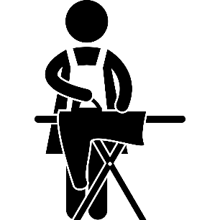
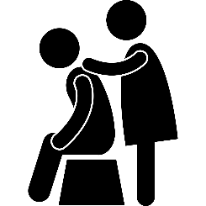
Trabajo productivo, reproductivo y hogares.
Salarios
Fuerza de trabajo
Reproducción de la población
Reproducción de bienes y servicios. Relaciones, afectos, salud, bien estar.
Tiempo de trabajo
(empresas)
Salario del hogar
Trabajo doméstico y de cuidado
Visible
Invisible
Notes:
Objetivos:
Cautelar al máximo el derecho de propiedad y los mecanismos de acumulación del capital.
Restringir y debilitar los principales pilares de la libertad sindical: Sindicatos, Huelga y Negociación Colectiva.
“Reemplazar la ‘lucha de clases’ (trabajadores versus empresarios) por la ‘lucha de empresas’ (trabajadores y empresarios de una misma empresa versus los de otra que compite con ellos), lo que es funcional a una economía libre de mercado.” (Piñera, 1990:108)

Slide 10

Capitalismo y patriarcado.
Patriarcado:
1.Provee la ordenación jerárquica sexual de la sociedad para el control político, social y económico.
2. el trabajo doméstico es beneficioso para el capital, pero es también beneficioso para los hombres (como maridos, parejas o hijos)
Capitalismo:
Sistema de puestos vacantes, que crea jerarquías entre trabajadores/as
Notes:
Objetivos:
Cautelar al máximo el derecho de propiedad y los mecanismos de acumulación del capital.
Restringir y debilitar los principales pilares de la libertad sindical: Sindicatos, Huelga y Negociación Colectiva.
“Reemplazar la ‘lucha de clases’ (trabajadores versus empresarios) por la ‘lucha de empresas’ (trabajadores y empresarios de una misma empresa versus los de otra que compite con ellos), lo que es funcional a una economía libre de mercado.” (Piñera, 1990:108)

Slide 11
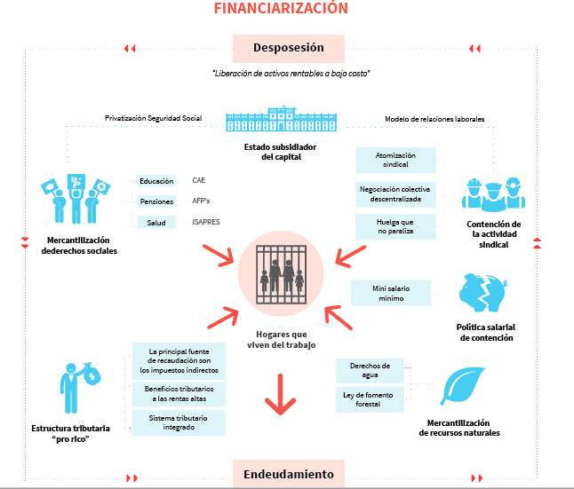
Notes:
Objetivos:
Cautelar al máximo el derecho de propiedad y los mecanismos de acumulación del capital.
Restringir y debilitar los principales pilares de la libertad sindical: Sindicatos, Huelga y Negociación Colectiva.
“Reemplazar la ‘lucha de clases’ (trabajadores versus empresarios) por la ‘lucha de empresas’ (trabajadores y empresarios de una misma empresa versus los de otra que compite con ellos), lo que es funcional a una economía libre de mercado.” (Piñera, 1990:108)

Slide 12
Capitalismo financiarizado y la desposesión
Mercantilización de los derechos sociales
Precarización de la vida y del empleo
Hiper acumulación
Mercantilización de la vida cotidiana (endeudamiento)
Intensificación de la reproducción y el trabajo domestico
Notes:
Objetivos:
Cautelar al máximo el derecho de propiedad y los mecanismos de acumulación del capital.
Restringir y debilitar los principales pilares de la libertad sindical: Sindicatos, Huelga y Negociación Colectiva.
“Reemplazar la ‘lucha de clases’ (trabajadores versus empresarios) por la ‘lucha de empresas’ (trabajadores y empresarios de una misma empresa versus los de otra que compite con ellos), lo que es funcional a una economía libre de mercado.” (Piñera, 1990:108)

Slide 13
2. Capitalismo y Patriarcado ¿Cuál es su relación histórica?

Slide 14
El periodo industrial y la critica feminista.
El orden de género que ahora está desapareciendo desciende de la era industrial del capitalismo y refleja el mundo social de su origen. Se centraba en el ideal del salario familiar. En ese mundo se suponía que las personas se organizaban en familias nucleares heterosexuales encabezadas por el varón, y que vivían principalmente de lo que el hombre ganaba en el mercado de trabajo. El cabeza de familia varón recibiría un salario familiar, suficiente para sostener a los hijos y a una esposa y madre que realizaba el trabajo doméstico sin remuneración
Hoy, sin embargo, el supuesto del salario familiar ya no es sostenible, ni empírica ni normativamente. En la actualidad experimentamos los estertores del antiguo orden industrial sexista, con la transición a una fase posindustrial del capitalismo. La crisis del Estado del bienestar va ligada a estos cambios históricos. Radica en parte en la desintegración del mundo del salario familiar, y de sus suposiciones centrales acerca de los mercados de trabajo y las familias. En los mercados de trabajo del capitalismo posindustrial, pocos trabajos proporcionan salarios suficientes para que una sola persona pueda sostener una familia; muchos, de hecho, son trabajos temporales o a tiempo parcial que no incluyen las prestaciones sociales estándar.
Notes:
Objetivos:
Cautelar al máximo el derecho de propiedad y los mecanismos de acumulación del capital.
Restringir y debilitar los principales pilares de la libertad sindical: Sindicatos, Huelga y Negociación Colectiva.
“Reemplazar la ‘lucha de clases’ (trabajadores versus empresarios) por la ‘lucha de empresas’ (trabajadores y empresarios de una misma empresa versus los de otra que compite con ellos), lo que es funcional a una economía libre de mercado.” (Piñera, 1990:108)

Slide 15
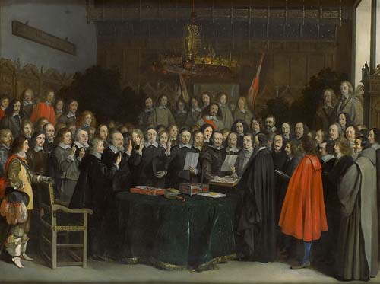
El capitalismo organizado por el Estado (Nancy Fraser)
La expresión «marco keynesiano-westfaliano» hace referencia a la sustentación nacional-territorial de las disputas relacionadas con la justicia en el momento culminante del Estado del bienestar democrático de posguerra, aproximadamente desde 1945 al final de la década de 1970. En este periodo, las luchas sobre la distribución en Norteamérica y Europa Occidental se basaban en la suposición de que el Estado dirigía el timón de las economías nacionales. Y el keynesianismo nacional se basaba, a su vez, en la suposición de que existía un sistema de Estados internacional que reconocía la soberanía del Estado territorial en los asuntos internos, entre los que se incluía la responsabilidad por el bienestar de la ciudadanía.
Notes:
Objetivos:
Cautelar al máximo el derecho de propiedad y los mecanismos de acumulación del capital.
Restringir y debilitar los principales pilares de la libertad sindical: Sindicatos, Huelga y Negociación Colectiva.
“Reemplazar la ‘lucha de clases’ (trabajadores versus empresarios) por la ‘lucha de empresas’ (trabajadores y empresarios de una misma empresa versus los de otra que compite con ellos), lo que es funcional a una economía libre de mercado.” (Piñera, 1990:108)

Slide 16
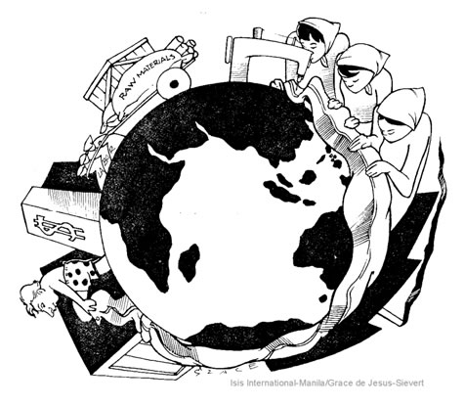
El capitalismo organizado por el Estado (Nancy Fraser)
“Hoy, sin embargo, el marco keynesiano-westfaliano está perdiendo su aura de obviedad. Gracias a una mayor conciencia de la globalización, muchos observan que los procesos sociales que dan forma a su vida superan con frecuencia las fronteras territoriales. Observan, por ejemplo, que las decisiones tomadas en un Estado territorial impactan a menudo en la vida de personas situadas fuera de él, al igual que las acciones de las empresas multinacionales, de los especuladores en divisas, y de los grandes inversores institucionales.”
Muchos observan también la creciente importancia de las organizaciones supranacionales e internacionales, tanto gubernamentales como no gubernamentales, y de la opinión pública transnacional, que gracias a los medios de comunicación de masas mundiales y a la cibertecnología fluye con supremo desprecio hacia las fronteras.
Notes:
Objetivos:
Cautelar al máximo el derecho de propiedad y los mecanismos de acumulación del capital.
Restringir y debilitar los principales pilares de la libertad sindical: Sindicatos, Huelga y Negociación Colectiva.
“Reemplazar la ‘lucha de clases’ (trabajadores versus empresarios) por la ‘lucha de empresas’ (trabajadores y empresarios de una misma empresa versus los de otra que compite con ellos), lo que es funcional a una economía libre de mercado.” (Piñera, 1990:108)

Slide 17
Familias con dos proveedores (Nancy Fraser)
“Globalizador y neoliberal, este régimen promueve la desinversión estatal y empresarial del bienestar social, al tiempo que atrae a las mujeres a la fuerza de trabajo remunerada, externalizando los cuidados a las familias y las comunidades al mismo tiempo que reduce la capacidad de estas para encargarse de ellos. El resultado es una organización nueva y dualizada de la reproducción social, mercantilizada para quienes pueden pagarla y privatizada para los que no, mientras algunos de los pertenecientes a la segunda categoría proporcionan cuidados a cambio de salarios (bajos) a los de la primera. Mientras tanto, el doble ataque de la crítica feminista y la desindustrialización ha privado definitivamente al «salario familiar» de toda credibilidad. Ese ideal ha dado lugar a la norma actual de «familia con dos proveedores»”
Salario familiar
Periodo industrial
Estado interventor
Familia con dos proveedores
Periodo actual
Contención salarial y endeudamiento
Salarios y vida laboral estable
Estado subsidiario
Notes:
Objetivos:
Cautelar al máximo el derecho de propiedad y los mecanismos de acumulación del capital.
Restringir y debilitar los principales pilares de la libertad sindical: Sindicatos, Huelga y Negociación Colectiva.
“Reemplazar la ‘lucha de clases’ (trabajadores versus empresarios) por la ‘lucha de empresas’ (trabajadores y empresarios de una misma empresa versus los de otra que compite con ellos), lo que es funcional a una economía libre de mercado.” (Piñera, 1990:108)

Slide 18
Familias con dos proveedores (Nancy Fraser)
“El principal impulsor de estos cambios –y el rasgo definitorio de este régimen– es la nueva centralidad de la deuda. La deuda es el instrumento mediante el cual las instituciones financieras globales presionan a los Estados para que reduzcan el gasto social, imponen las políticas de austeridad y, en general, coluden con los inversores para extraer valor de las poblaciones indefensas. A través de la deuda también se despoja en gran medida a los campesinos del Sur global mediante una nueva ronda de apropiación corporativa de tierras, destinada a monopolizar la energía, el agua, los terrenos cultivables y las «compensaciones de emisiones de carbono». También cada vez más a través de la deuda prosigue la acumulación en el núcleo histórico capitalista: a medida que el trabajo precario y mal remunerado en el sector servicios sustituye al trabajo industrial sindicalizado, los salarios caen por debajo de los costes de reproducción socialmente necesarios; en esta «economía de trabajos precarios», el mantenimiento del gasto en consumo exige incrementar los niveles de endeudamiento, que crecen exponencialmente
(…)Además de disminuir la provisión pública y atraer a las mujeres al trabajo asalariado, el capitalismo financiarizado ha reducido los salarios reales, aumentando así el número de horas de trabajo remunerado que cada hogar necesita para sostener a la familia y provocando una desesperada pelea por transferir el trabajo de cuidados a otros. Para llenar el «vacío de los cuidados», el régimen importa trabajadores migrantes de los países más pobres a los más ricos. Típicamente, son mujeres racializadas, a menudo de origen rural, de regiones pobres, las que asumen el trabajo reproductivo y de cuidados antes desempeñado por mujeres más privilegiadas”
Notes:
Objetivos:
Cautelar al máximo el derecho de propiedad y los mecanismos de acumulación del capital.
Restringir y debilitar los principales pilares de la libertad sindical: Sindicatos, Huelga y Negociación Colectiva.
“Reemplazar la ‘lucha de clases’ (trabajadores versus empresarios) por la ‘lucha de empresas’ (trabajadores y empresarios de una misma empresa versus los de otra que compite con ellos), lo que es funcional a una economía libre de mercado.” (Piñera, 1990:108)

Slide 19
Características estructurales del Sistema-Mundo Moderno
Características generales
Capitalismo Histórico
División sexual, social e internacional del Trabajo
Sistema de doble apropiación del excedente (en las relaciones sociales de producción y en la relación económica Centro- Periferia)
Organización política Interestatal
Sistema económico integrado en las finanzas
Componentes del Sistema
Zonas económicas
Centro (Estados dominantes, tecnología, agro industria más eficiente)
Periferia (Estados débiles, productores de materias primas)
Grupos Sociales
Grupos de Status (Identificación cultural)
Semiperiferia (Estados Intermediarios)
Clases Sociales (en función de las relacione de producción)
Notes:
Objetivos:
Cautelar al máximo el derecho de propiedad y los mecanismos de acumulación del capital.
Restringir y debilitar los principales pilares de la libertad sindical: Sindicatos, Huelga y Negociación Colectiva.
“Reemplazar la ‘lucha de clases’ (trabajadores versus empresarios) por la ‘lucha de empresas’ (trabajadores y empresarios de una misma empresa versus los de otra que compite con ellos), lo que es funcional a una economía libre de mercado.” (Piñera, 1990:108)

Slide 20
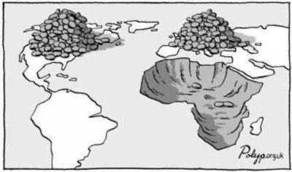
A medida que incrementaba la riqueza e influencia, se desarrollo un sistema-mundo integrado
Este sistema explota los recursos naturales y el trabajo de países más pobres, dificultando su desarrollo
El objetivo del capitalismo es acumular, ignora las fronteras para expandir su beneficio
Los países se benefician de forma desigual del sistema económico mundial moderno
El logro social del mundo moderno, seria entonces la producción creciente de valores de uso, vía aumento de flujo excedente (más tecnología y poderío militar, hacia los estratos superiores – económicas centrales- y la disminuciones del despilfarro de una superestructura política (como los imperios dirigidos por monarquías y burocracias)
Notes:
Objetivos:
Cautelar al máximo el derecho de propiedad y los mecanismos de acumulación del capital.
Restringir y debilitar los principales pilares de la libertad sindical: Sindicatos, Huelga y Negociación Colectiva.
“Reemplazar la ‘lucha de clases’ (trabajadores versus empresarios) por la ‘lucha de empresas’ (trabajadores y empresarios de una misma empresa versus los de otra que compite con ellos), lo que es funcional a una economía libre de mercado.” (Piñera, 1990:108)

Slide 21
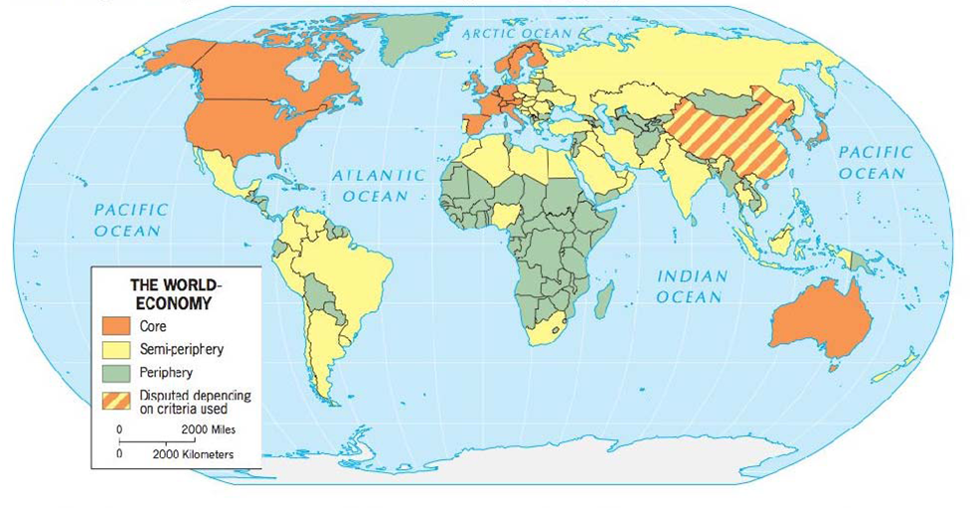
Centro, semiperiferia y periferia económica.
https://popeaphumangeog.wordpress.com/2015/09/02/core-periphery-model-reading-92/
Notes:
Objetivos:
Cautelar al máximo el derecho de propiedad y los mecanismos de acumulación del capital.
Restringir y debilitar los principales pilares de la libertad sindical: Sindicatos, Huelga y Negociación Colectiva.
“Reemplazar la ‘lucha de clases’ (trabajadores versus empresarios) por la ‘lucha de empresas’ (trabajadores y empresarios de una misma empresa versus los de otra que compite con ellos), lo que es funcional a una economía libre de mercado.” (Piñera, 1990:108)

Slide 22
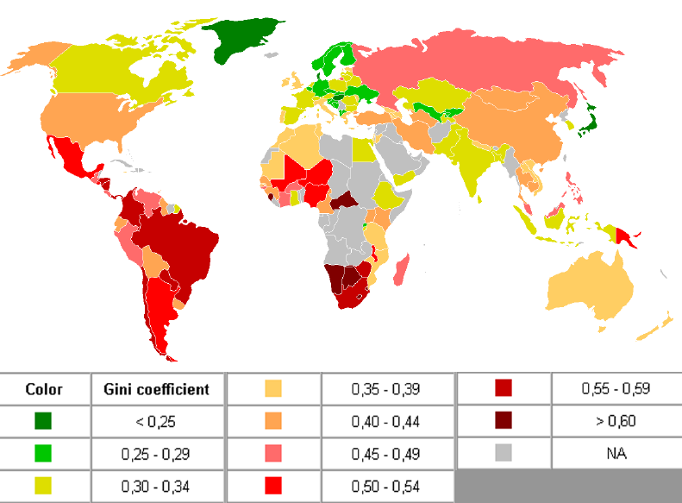
Notes:
Objetivos:
Cautelar al máximo el derecho de propiedad y los mecanismos de acumulación del capital.
Restringir y debilitar los principales pilares de la libertad sindical: Sindicatos, Huelga y Negociación Colectiva.
“Reemplazar la ‘lucha de clases’ (trabajadores versus empresarios) por la ‘lucha de empresas’ (trabajadores y empresarios de una misma empresa versus los de otra que compite con ellos), lo que es funcional a una economía libre de mercado.” (Piñera, 1990:108)

Slide 23
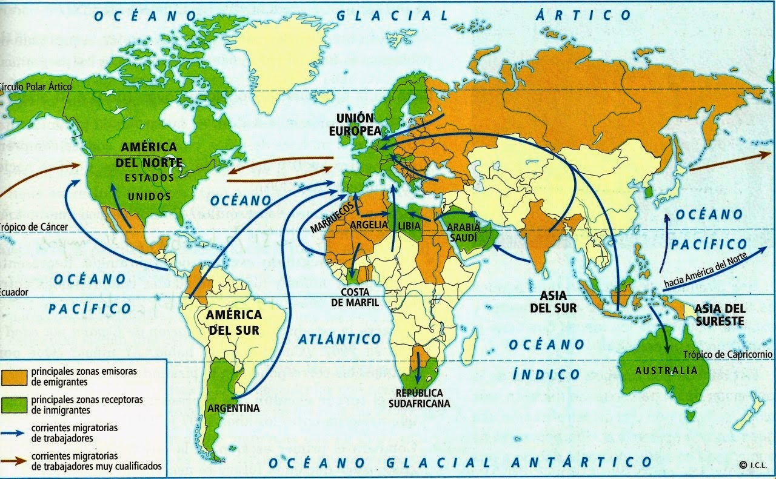
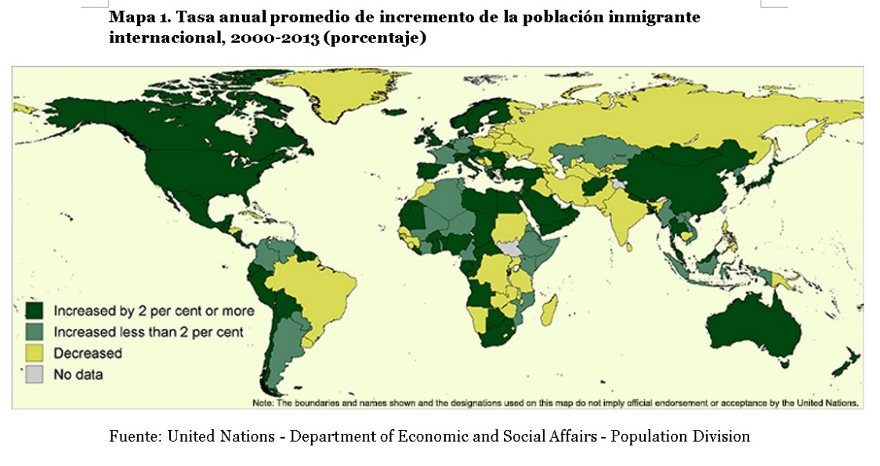
Migraciones.
Notes:
Objetivos:
Cautelar al máximo el derecho de propiedad y los mecanismos de acumulación del capital.
Restringir y debilitar los principales pilares de la libertad sindical: Sindicatos, Huelga y Negociación Colectiva.
“Reemplazar la ‘lucha de clases’ (trabajadores versus empresarios) por la ‘lucha de empresas’ (trabajadores y empresarios de una misma empresa versus los de otra que compite con ellos), lo que es funcional a una economía libre de mercado.” (Piñera, 1990:108)

Slide 24
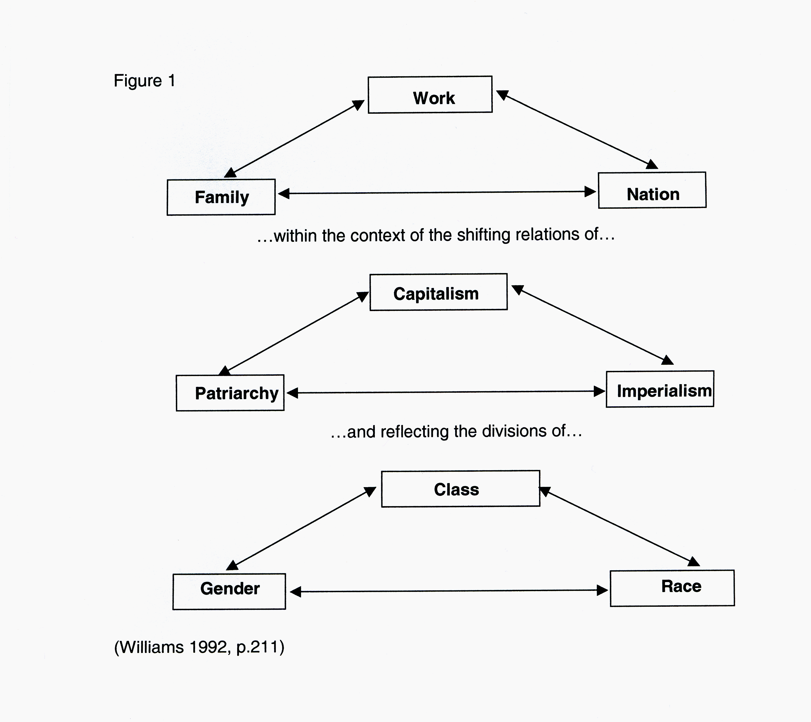
Williams, F (1992) 'Somewhere over the rainbow: universality and diversity in social policy
Notes:
Objetivos:
Cautelar al máximo el derecho de propiedad y los mecanismos de acumulación del capital.
Restringir y debilitar los principales pilares de la libertad sindical: Sindicatos, Huelga y Negociación Colectiva.
“Reemplazar la ‘lucha de clases’ (trabajadores versus empresarios) por la ‘lucha de empresas’ (trabajadores y empresarios de una misma empresa versus los de otra que compite con ellos), lo que es funcional a una economía libre de mercado.” (Piñera, 1990:108)

Slide 25
3. Sindicato como Sujeto Colectivo

Slide 26
Sindicato, la auto organización como respuesta a la explotación del trabajo.
Hay un desequilibro estructural. El Sindicato se organiza para contrapesar el poder del capital.
El sindicato tiene su origen en la defensa de intereses y protección de los derechos de trabajadores/as, la organización fue de hecho antes de que fuera parte de un cuerpo legal.
El movimiento obrero no es una mera respuesta o reacción al capitalismo, también ha forzado su desplazamiento y cambio y ha luchado por su superación.
La libertad sindical (Sindicato, Negociación Colectiva y Huelga) son mecanismos para valorar la fuerza de trabajo y redistribuir justamente la riqueza.
El Derecho del Trabajo reconoce el conflicto y la asimetría de poder entre capital y trabajo y se plantea como discriminación positiva hacia de la parte débil (trabajo). Dentro de ello, reconoce la organización colectiva como espacio de “autotutela” y empoderamiento y como el factor más determinante de la relación laboral.
Una de las grandes tensiones de los sindicatos es como se enfrentan a las restricciones de los cuerpos legales que buscan enmarcar su actuar.
Notes:
Objetivos:
Cautelar al máximo el derecho de propiedad y los mecanismos de acumulación del capital.
Restringir y debilitar los principales pilares de la libertad sindical: Sindicatos, Huelga y Negociación Colectiva.
“Reemplazar la ‘lucha de clases’ (trabajadores versus empresarios) por la ‘lucha de empresas’ (trabajadores y empresarios de una misma empresa versus los de otra que compite con ellos), lo que es funcional a una economía libre de mercado.” (Piñera, 1990:108)

Slide 27
El Sindicato y el entramado social
Considerando que los sindicatos y asociaciones juegan un papel significativo, como expresión institucionalizada de la representación de los intereses de los trabajadores en la sociedad, en el marco de lo que se entiende por las relaciones laborales es que éste se vuelve un actor que es necesario estudiar con el fin de generar mayor entendimiento sobre el desarrollo y dinámica de las llamadas “sociedades inequitativas” El sindicalismo juega un rol clave en la mediación del conflicto social y la relación salarial capital/trabajo en su incidencia creciente como sujeto/actor de políticas públicas en materia laborales en distintos contextos, y como agente en la redistribución del ingreso y de superación de la pobreza (Antunes, 2005; Atria, 2004; Caputo y Galarce 2007; Ermida, 2007; González, 2006; Hyman, 1989; Pizarro, 2005; Ramos, 2010; Rojas, 2010)
Este poder, implica tensiones en el mundo sindical:
¿Herramienta de emancipación para los trabajadores y trabajadoras o instrumento para el empresariado?
¿Un sindicato debe adscribirse a los cuerpos legales que le dicta como actuar?
¿Cómo se concilian los interés individuales con los intereses colectivos?
Notes:
Objetivos:
Cautelar al máximo el derecho de propiedad y los mecanismos de acumulación del capital.
Restringir y debilitar los principales pilares de la libertad sindical: Sindicatos, Huelga y Negociación Colectiva.
“Reemplazar la ‘lucha de clases’ (trabajadores versus empresarios) por la ‘lucha de empresas’ (trabajadores y empresarios de una misma empresa versus los de otra que compite con ellos), lo que es funcional a una economía libre de mercado.” (Piñera, 1990:108)

Slide 28
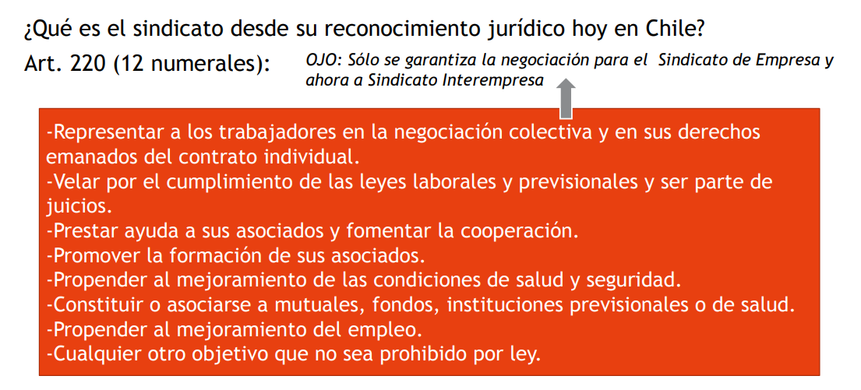
¿Cuál es la función de un sindicato?
Notes:
Objetivos:
Cautelar al máximo el derecho de propiedad y los mecanismos de acumulación del capital.
Restringir y debilitar los principales pilares de la libertad sindical: Sindicatos, Huelga y Negociación Colectiva.
“Reemplazar la ‘lucha de clases’ (trabajadores versus empresarios) por la ‘lucha de empresas’ (trabajadores y empresarios de una misma empresa versus los de otra que compite con ellos), lo que es funcional a una economía libre de mercado.” (Piñera, 1990:108)

Slide 29
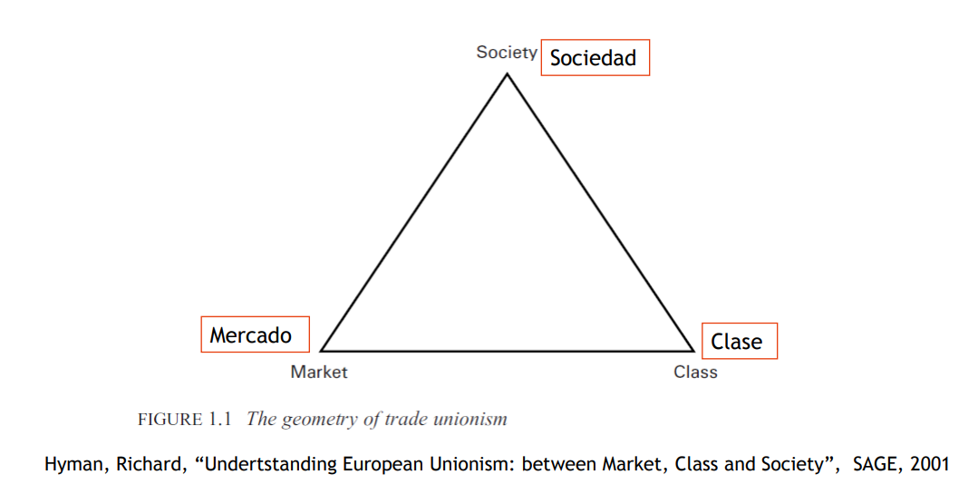
El sindicato en el entramado social
El sindicato es un sujeto colectivo vinculado a otros sujetos colectivos. La relación puede ser de solidaridad o de enfrentamiento y tensión.
Las características de un sindicato tiene que ver con el escenario y contexto en el que está inmerso
El sindicato está cruzado por conflictos económicos, sociales, políticos y también subjetivos.
Notes:
Objetivos:
Cautelar al máximo el derecho de propiedad y los mecanismos de acumulación del capital.
Restringir y debilitar los principales pilares de la libertad sindical: Sindicatos, Huelga y Negociación Colectiva.
“Reemplazar la ‘lucha de clases’ (trabajadores versus empresarios) por la ‘lucha de empresas’ (trabajadores y empresarios de una misma empresa versus los de otra que compite con ellos), lo que es funcional a una economía libre de mercado.” (Piñera, 1990:108)

Slide 30
Consideraciones de los Sindicatos
Sindicato como actor social y político
-Modelo socioeconómico
- División social, sexual e internacional del Trabajo
-Estructura económica del país y el mundo.
-La fisionomía del trabajo y el empleo
- Orgánica sindical
- Solución a problema inmediatos.
- Organización interna
- Estructuras normativas
-Relación con otras organizaciones políticas y sociales
- Identidad del Sindicato
-Espacio colaborativo
- Actividades de fortalecimiento sindical
Factores Externos
Factores Internos
Notes:
Objetivos:
Cautelar al máximo el derecho de propiedad y los mecanismos de acumulación del capital.
Restringir y debilitar los principales pilares de la libertad sindical: Sindicatos, Huelga y Negociación Colectiva.
“Reemplazar la ‘lucha de clases’ (trabajadores versus empresarios) por la ‘lucha de empresas’ (trabajadores y empresarios de una misma empresa versus los de otra que compite con ellos), lo que es funcional a una economía libre de mercado.” (Piñera, 1990:108)

Slide 31
Fuente: “El poder sindical en la economía mundial: claves de lectura para su renovación*”Christian Levesque - Gregor Murray
Notes:
Objetivos:
Cautelar al máximo el derecho de propiedad y los mecanismos de acumulación del capital.
Restringir y debilitar los principales pilares de la libertad sindical: Sindicatos, Huelga y Negociación Colectiva.
“Reemplazar la ‘lucha de clases’ (trabajadores versus empresarios) por la ‘lucha de empresas’ (trabajadores y empresarios de una misma empresa versus los de otra que compite con ellos), lo que es funcional a una economía libre de mercado.” (Piñera, 1990:108)

Slide 32
4. Negociación Colectiva: distribución de derechos

Slide 33
¿Qué es la libertad sindical?
Libertad sindical
Derecho a Huelga
Derecho a la sindicalización
Derecho a la Negociación Colectiva
Son elementos interdependientes, son necesarios todos para que la libertad sindical se pueda ejercer.
Se reconoce el desequilibrio de poderes entre empleados y empleador. Se busca nivelar el poder negociador entre las partes.
Sindicalización: Libertad de asociación
Negociación Colectiva: instrumento potente para lograr un compromiso entre los empleadores y los trabajadores con objeto de atender las preocupaciones económicas y sociales.
La huelga: la principal herramienta para garantizar los derechos de los/as trabajadores/as, más que procesos judiciales o leyes.
La libertad sindical es considerado un derecho fundamental para los seres humanos, el estado tiene el deber de resguardarlo.
Notes:
Objetivos:
Cautelar al máximo el derecho de propiedad y los mecanismos de acumulación del capital.
Restringir y debilitar los principales pilares de la libertad sindical: Sindicatos, Huelga y Negociación Colectiva.
“Reemplazar la ‘lucha de clases’ (trabajadores versus empresarios) por la ‘lucha de empresas’ (trabajadores y empresarios de una misma empresa versus los de otra que compite con ellos), lo que es funcional a una economía libre de mercado.” (Piñera, 1990:108)

Slide 34
Mujeres y acción sindical
En Chile, la tasa de sindicalización de las mujeres pasó de un 8,2% en 2002 a un 13% en 2017, en la actualidad son casi 330.000 trabajadoras las que se encuentran afiliadas a alguna organización sindical. El incremento experimentado por la sindicalización femenina es casi el doble del aumento de la masculina ¿por qué si ha aumentando el número de mujeres trabajadoras, aún no se reflejan sus demandas en los contratos colectivos?
Subrepresentación: se da tanto en la afiliación como en la escasa participación en la propia estructura organizativa (Munro 1999), siendo esto último particularmente notable en los ámbitos de máximo poder y decisión, incluso en aquellas federaciones o empresas donde la feminización del empleo es mayoritaria
Precarización laboral acentuada: las mujeres acceden a trabajas más endebles, lo que les supone empleos precarios, bajos salarios, temporalidad, tiempo parcial e informalidad (Torns 2011). Situación que, tal como recuerda Blanco (2004), redunda en las posibilidades de llevar a cabo acción sindical alguna, pudiendo significar que la lucha sindical conduzca a la pérdida del puesto de trabajo. O que en sectores de actividad muy feminizados, como el pequeño comercio, los servicios personales, el servicio doméstico, etc., las posibilidades de afiliarse y actuar colectivamente tropiecen con mayores trabas (Mendoza 1998; Munro 1999 y 2001; Ardura; Silvera 2001; Le Quentrec; Rieu 2002)
Notes:
Objetivos:
Cautelar al máximo el derecho de propiedad y los mecanismos de acumulación del capital.
Restringir y debilitar los principales pilares de la libertad sindical: Sindicatos, Huelga y Negociación Colectiva.
“Reemplazar la ‘lucha de clases’ (trabajadores versus empresarios) por la ‘lucha de empresas’ (trabajadores y empresarios de una misma empresa versus los de otra que compite con ellos), lo que es funcional a una economía libre de mercado.” (Piñera, 1990:108)

Slide 35
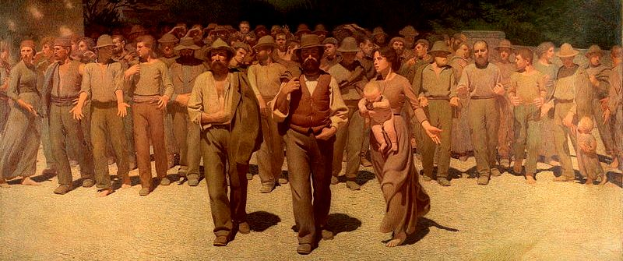
Mujeres y acción sindical
Doble presencia: Situación que las obliga a asumir, a la vez y de manera simultánea, el tiempo y el trabajo —en el empleo y en el hogar-familia— y les resta tiempo de dedicación a la «militancia» sindical (Mendoza 1998) Algunos balances refieren que es el papel de cuidadoras el que más incide sobre la falta de disponibilidad femenina, precisándose que tal falta de disponibilidad afecta a la participación sindical (Mendoza 1998; Munro 1999; Ardura; Silvera 2001).
Organización “Masculina”: Se rigen por modelos de organización propios de los tiempos de vida masculinos. Es decir, por un régimen de plena disponibilidad en y para el ámbito público (Munro 1999; Le Quentrec y Rieu 2002). Algunas autoras han hecho notar que el modelo de carrera sindical se sigue centrando en un modelo de hegemonía masculina, basada en un estar excesivamente presente en las instituciones. Excesos de presencia que niegan o invisibilizan otras formas de estar y actuar, más vinculadas a las maneras de vivir en femenino (Guillaume 2007). Existe, una organización sindical hegemónica masculina.
Notes:
Objetivos:
Cautelar al máximo el derecho de propiedad y los mecanismos de acumulación del capital.
Restringir y debilitar los principales pilares de la libertad sindical: Sindicatos, Huelga y Negociación Colectiva.
“Reemplazar la ‘lucha de clases’ (trabajadores versus empresarios) por la ‘lucha de empresas’ (trabajadores y empresarios de una misma empresa versus los de otra que compite con ellos), lo que es funcional a una economía libre de mercado.” (Piñera, 1990:108)

Slide 36
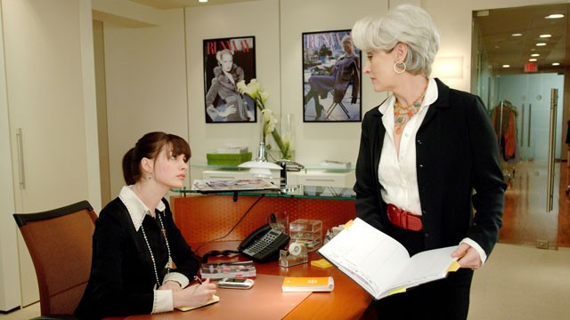

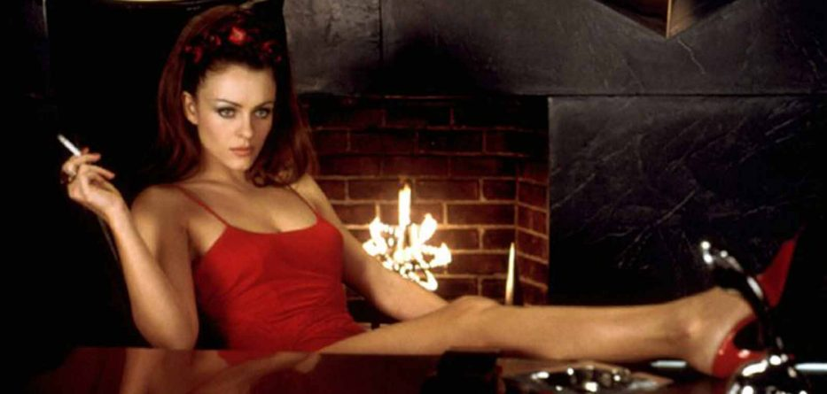
Mujeres y liderazgo sindical
En relación con el tema del liderazgo sindical las mujeres históricamente han estado subrepresentadas, sin embargo desde un punto de vista conceptual, en la literatura se habla de las “mujeres símbolo” (“token women”), es decir, mujeres que representan una minoría exigua, “mujeres que se hallan solas en un mundo de hombres” (Osborne, 2005: 172; Maria Rigat-Pflaum (2008)). Frente a esta situación de asimetría de poder, las mujeres consciente o inconscientemente utilizan diversas respuestas adaptativas, respecto de lo cual se vinculan tres fenómenos asociados a las mujeres símbolo: la visibilidad, la polarización y la asimilación. La visibilidad se refiere a que hay una atención exagerada sobre ellas, “siempre se sienten observadas”. La polarización en cambio está referida a que se tiende a generar una distancia entre el grupo de “ellos” y la “mujer símbolo” produciéndose un aislamiento o buscando ser parte de los dominantes. Otro mecanismo es por asimilación, produciéndose ciertos estereotipos que son asignados a estas mujeres, por ejemplo: exacerbando un rol maternal, o un rol de seductora o de ser excesivamente dura y masculina 4 Rigat-Pflaum M. (2008) pág. 2. (Osborne, 2005)
Notes:
Objetivos:
Cautelar al máximo el derecho de propiedad y los mecanismos de acumulación del capital.
Restringir y debilitar los principales pilares de la libertad sindical: Sindicatos, Huelga y Negociación Colectiva.
“Reemplazar la ‘lucha de clases’ (trabajadores versus empresarios) por la ‘lucha de empresas’ (trabajadores y empresarios de una misma empresa versus los de otra que compite con ellos), lo que es funcional a una economía libre de mercado.” (Piñera, 1990:108)

Slide 37
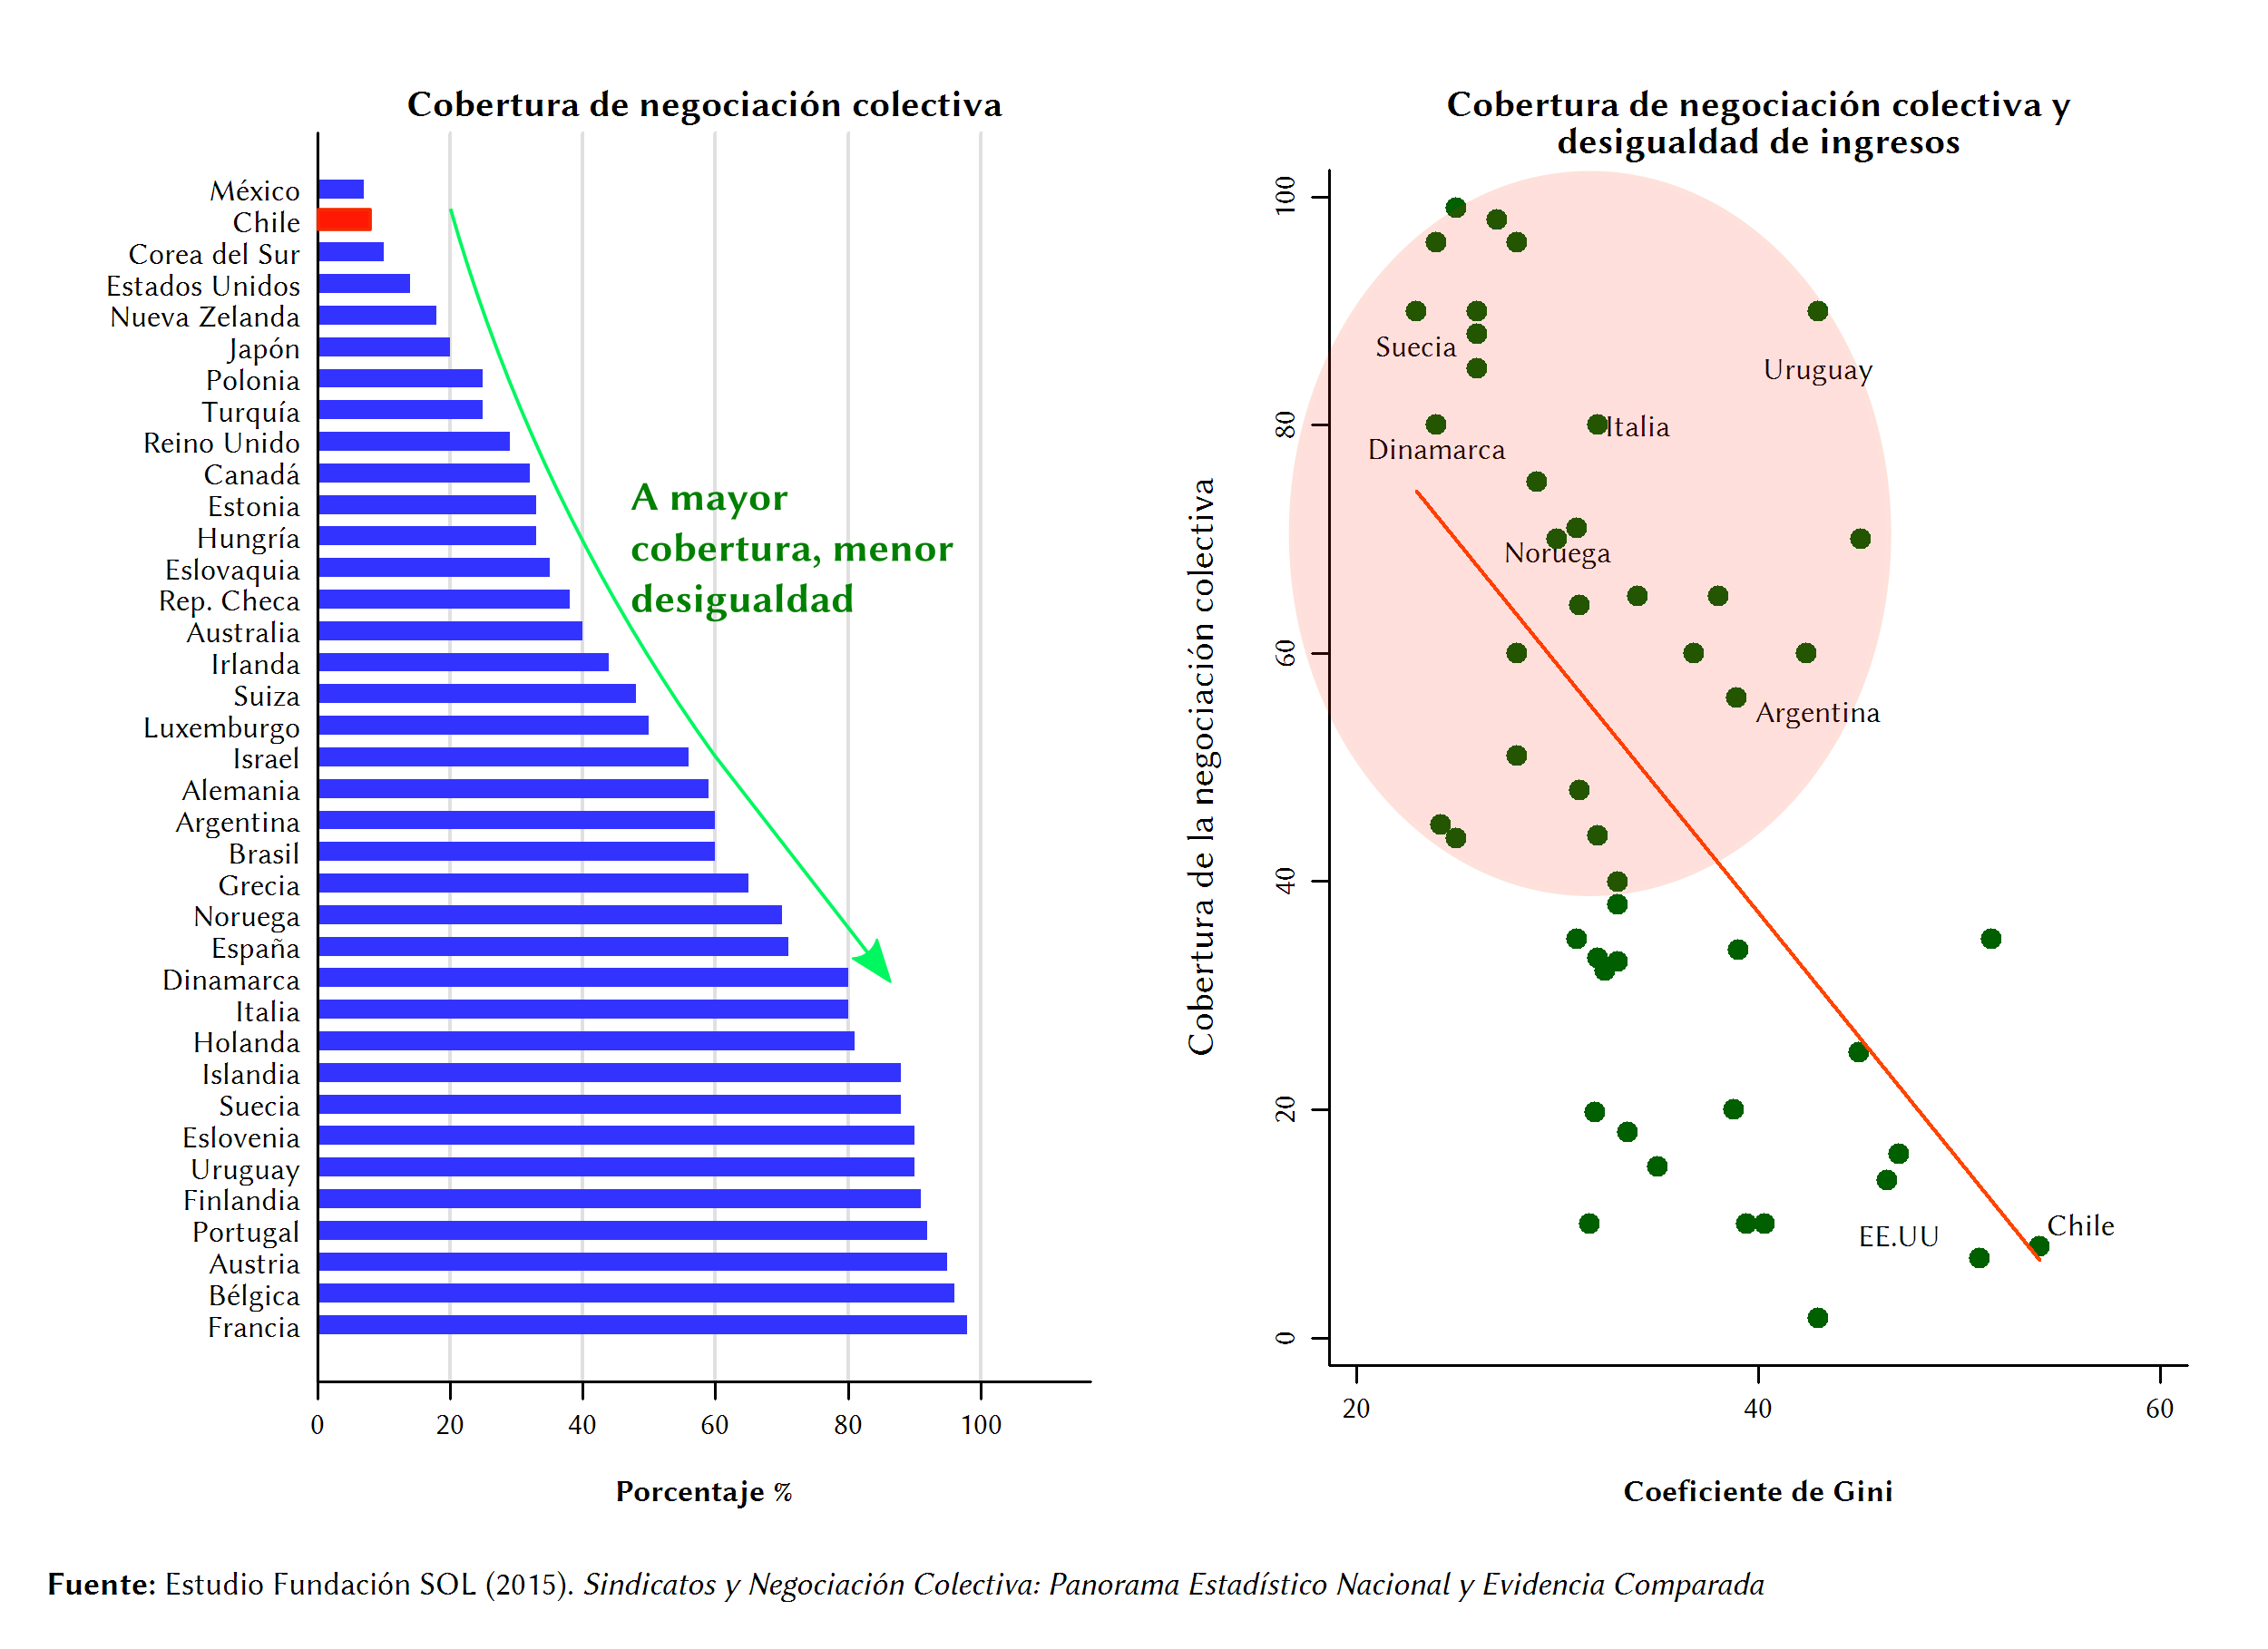
La experiencia comparada con países OCDE y de América Latina, demuestra que a mayor cobertura de negociación colectiva la desigualdad es menor.
La negociación colectiva, es una herramienta útil para la redistribución de la riqueza

Slide 38
¿Qué negocian los sindicatos?
Un reciente diagnóstico realizado por la OIT sobre las tendencias y contenidos de la negociación colectiva en los países andinos (Rueda-Catry y otros, 1998), por ejemplo, indica que, en un contexto de debilitación de la negociación colectiva, que se expresa, entre otros indicadores, en la reducción del número y de la cobertura de los convenios, los temas negociados se han centrado, básicamente, en la cuestión salarial y de la estabilidad en el empleo. Según los autores, ha habido poca innovación en los contenidos tratados y se percibe un estancamiento o una tendencia a la reducción de los beneficios y ventajas adquiridas.
2006
Aguinaldos
2011
Aguinaldos
2016
Aguinaldos
Asignación de escolaridad
Clausulas de higiene y seguridad y condiciones ambientales.
Prestaciones de Colación
Vacaciones y días festivos extralegales
Asignación escolaridad
Gratificación convencional garantizada
Bono por sección o función
Bono por condiciones y tiempos especiales de trabajo
Asignación escolaridad
Gratificación convencional garantizada
Prestaciones de colación
Bonos por condiciones y tiempos especiales de trabajo
Notes:
Objetivos:
Cautelar al máximo el derecho de propiedad y los mecanismos de acumulación del capital.
Restringir y debilitar los principales pilares de la libertad sindical: Sindicatos, Huelga y Negociación Colectiva.
“Reemplazar la ‘lucha de clases’ (trabajadores versus empresarios) por la ‘lucha de empresas’ (trabajadores y empresarios de una misma empresa versus los de otra que compite con ellos), lo que es funcional a una economía libre de mercado.” (Piñera, 1990:108)

Slide 39
Negociación colectiva
Los sistemas y procesos de negociación colectiva, al lado de la inspección del trabajo y de los organismos gubernamentales de promoción de los derechos de las mujeres, son un instrumento poderoso para la promoción de la equidad de género en el mundo del trabajo (Ulshoefer, 1994; Sepúlveda y Vega, 1998). A través de ellos pueden ser aseguradas algunas pre condiciones básicas para la igualdad de oportunidades, tales como la igualdad de acceso a los puestos de trabajo, a la capacitación y a la promoción. También pueden ser establecidos parámetros de equidad, tales como salario igual para trabajo de igual valor, condiciones para el ejercicio de la maternidad y paternidad en igualdad de condiciones, etc .
Como herramienta de distribución de riqueza y derechos
Preguntas para el diagnostico:
De qué manera los temas relativos a las mujeres trabajadoras y a las relaciones de género en el trabajo están siendo considerados entre las demandas presentadas por los sindicatos en los procesos de negociación colectiva
De qué manera esas demandas han sido efectivamente objeto de negociación (lo que depende también de la mayor o menor disposición de los empleadores en negociarlas) y que acuerdos se ha logrado en torno a ellas.
Notes:
Objetivos:
Cautelar al máximo el derecho de propiedad y los mecanismos de acumulación del capital.
Restringir y debilitar los principales pilares de la libertad sindical: Sindicatos, Huelga y Negociación Colectiva.
“Reemplazar la ‘lucha de clases’ (trabajadores versus empresarios) por la ‘lucha de empresas’ (trabajadores y empresarios de una misma empresa versus los de otra que compite con ellos), lo que es funcional a una economía libre de mercado.” (Piñera, 1990:108)

Slide 40
Propuestas colectivas de acción
Para la efectiva incorporación de los temas de género en la negociación colectiva, es necesario que estos estén presentes en todos los momentos del proceso y sean tratados como de interés estratégico para el conjunto de los trabajadores (y no sólo de las mujeres). Frecuentemente en las mesas de negociación se nota, además de la poca prioridad dada al tema, una falta de capacitación de los dirigentes sindicales (hombres y mujeres) en la defensa y argumentación de las demandas relativas a los temas de género.
Entre las cláusulas negociadas, se pueden diferenciar 3 tipos:
Aquéllas que buscan garantizar la aplicación de los derechos establecidos en ley (y que son la gran mayoría)
Aquéllas que amplían esos derechos (en general en lo que se refiere al tiempo de duración de los beneficios, tales como la estabilidad de la madre)
Aquéllas que logran establecer nuevos derechos, no consagrados en la ley (y que son la minoría)
Hay que avanzar creativamente, en crear clausulas acordes a los contextos de las mujeres que trabajan en un determinado espacio de trabajo y fortalecer los ya garantizados
Involucrar a todos los socios y socias a la discusión del contrato colectivo en una clave feminista
Reflexionar en conjunto en torno a la condiciones de doble presencia a las que están sujetas las mujeres
Politizar y observar críticamente las jerarquías entre hombres y mujeres dentro y fuera del espacio de trabajo
Algunas sugerencias:
Fin a la brecha salarial dentro del espacio de trabajo
Pre y post natal parental, Sala Cuna y jardín infantil para madres y padres
Permisos remunerados por maternidad/paternidad hasta una edad adecuada
Formación y capacitación continua para las mujeres, durante la jornada de trabajo
Equidad en representación, directorios, sindicatos, gerencias, etc
Tiempos protegidos para hombres y mujeres asociados al sindicato, para reuniones
Seguros médicos para padres y madres, que cubran a los hijos/as hasta la mayoría de edad
Talleres de formación continua respecto a violencia de género
Notes:
Objetivos:
Cautelar al máximo el derecho de propiedad y los mecanismos de acumulación del capital.
Restringir y debilitar los principales pilares de la libertad sindical: Sindicatos, Huelga y Negociación Colectiva.
“Reemplazar la ‘lucha de clases’ (trabajadores versus empresarios) por la ‘lucha de empresas’ (trabajadores y empresarios de una misma empresa versus los de otra que compite con ellos), lo que es funcional a una economía libre de mercado.” (Piñera, 1990:108)

Slide 41
Propuestas colectivas de acción
Hoy en Chile, el modelo de relaciones laborales, establece que se negocia colectivamente a nivel de Empresa. La clase Trabajadora en Chile, debe avanzar a la negociación por Rama productiva. Para discutir a nivel país, las tensiones entre trabajo productivo y trabajo reproductivo no remunerado. La precarización del trabajo de las mujeres, son asuntos que debemos resolver como trabajadores y trabajadoras.
La negociación Colectiva Ramal, podría establecer estándares mínimos para el desarrollo de las mujeres en el espacio de trabajo en las distintas ramas productivas. Lo que aseguraría niveles de bienestar para todas las mujeres trabajadoras.
Notes:
Objetivos:
Cautelar al máximo el derecho de propiedad y los mecanismos de acumulación del capital.
Restringir y debilitar los principales pilares de la libertad sindical: Sindicatos, Huelga y Negociación Colectiva.
“Reemplazar la ‘lucha de clases’ (trabajadores versus empresarios) por la ‘lucha de empresas’ (trabajadores y empresarios de una misma empresa versus los de otra que compite con ellos), lo que es funcional a una economía libre de mercado.” (Piñera, 1990:108)

Slide 42


